Slide 1
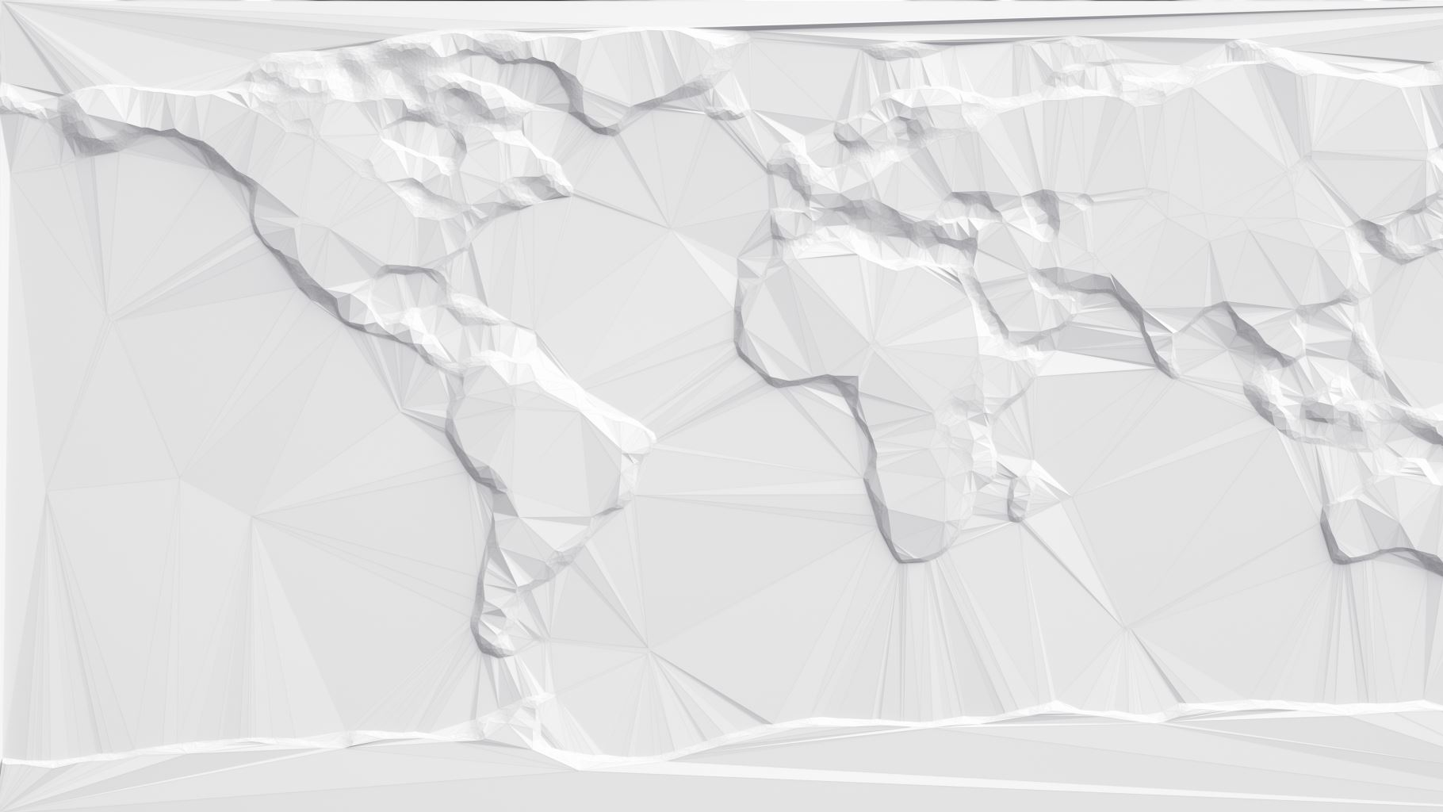
Teorien om kontinentaldrift og pladetektonik

Slide 2
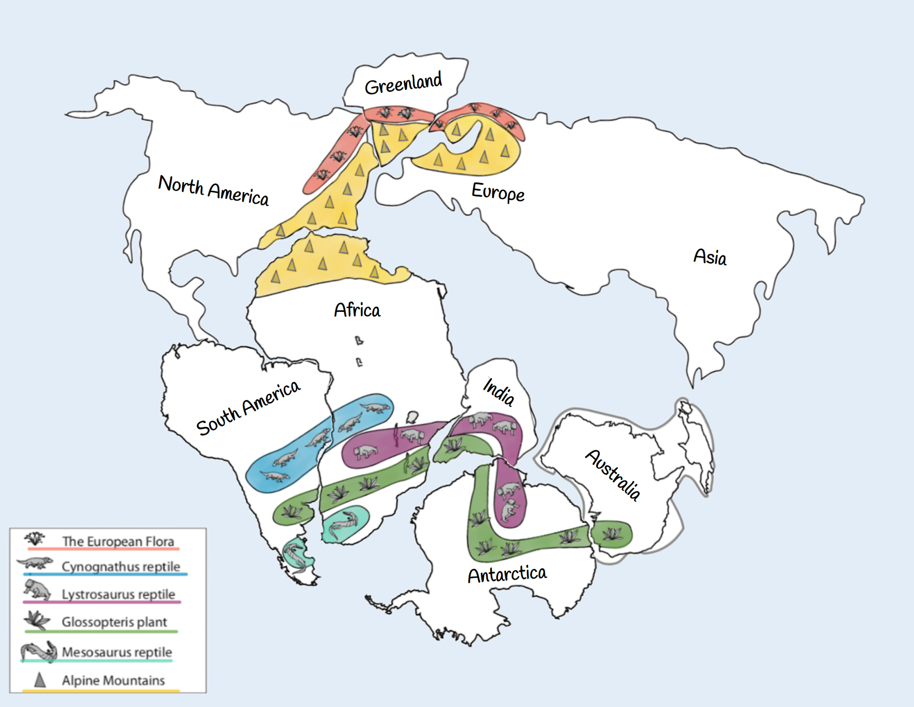
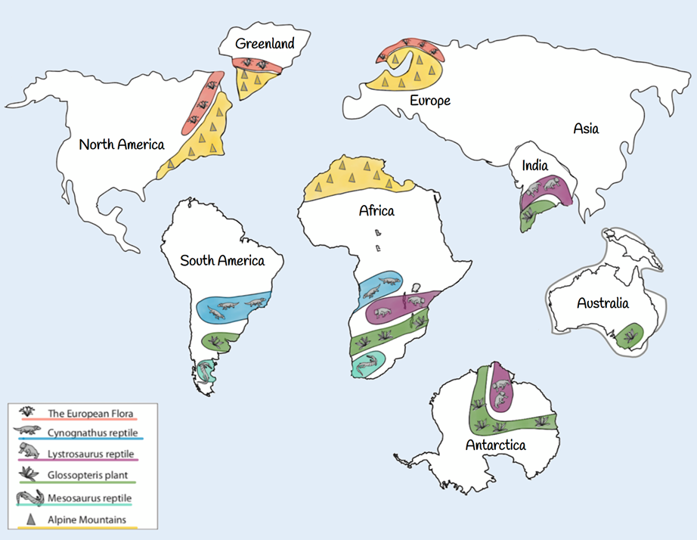
Den pladetektoniske model
Wegeners hypotese om kontinetaldrift:
Kontinenterne har flyttet sig over tid

Slide 3
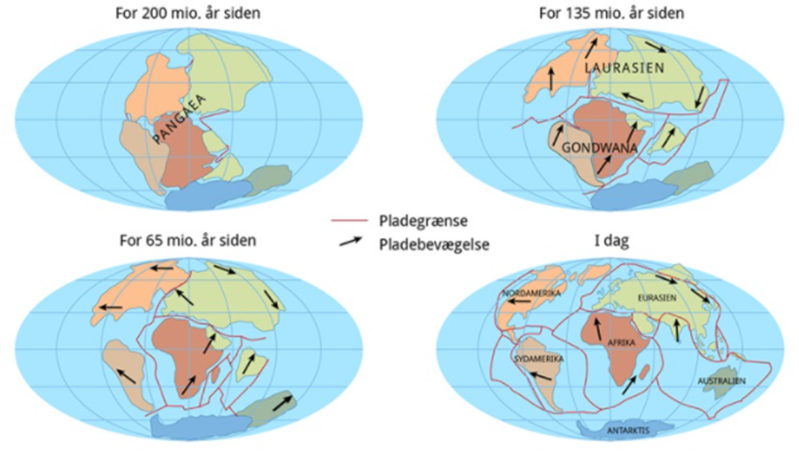
Alfred Wegener
Alfred Wegener undrede sig I 1912 (som naturvidenskaben altid starter med):
Han så en sammenhæng mellem Sydamerika og Afrika
Han skabte teorien om, at jorden havde siddet sammen i ét superkontinent (Pangæa) og sidenhen bevæget sig fra hinanden, og at disse plader stadig var dynamiske
Han brugte nogle beviser
Fossilfund: Sydamerika og Afrika
Enslignende bjergarter på tværs af oceaner
Puslespil – visuelt lignede kontinenter, at de havde hængt sammen
Men han kunne ikke overbevisende forklare drivkræfterne bag….

Slide 4
Alfred Wegener
Alfred Wegener undrede sig I 1912 (som naturvidenskaben altid starter med):
Han så en sammenhæng mellem Sydamerika og Afrika
Han skabte teorien om, at jorden havde siddet sammen i ét superkontinent (Pangæa) og sidenhen bevæget sig fra hinanden, og at disse plader stadig var dynamiske
Han brugte nogle beviser
Fossilfund: Sydamerika og Afrika
Enslignende bjergarter på tværs af oceaner
Puslespil – visuelt lignede kontinenter, at de havde hængt sammen
Men han kunne ikke overbevisende forklare drivkræfterne bag….
I dag er Wegeners teori accepteret om kontinentaldrift og med forskellige tilføjelser kaldes teorien nu ”Teorien om pladetektonik” eller ”Den pladetektoniske model”

Slide 5
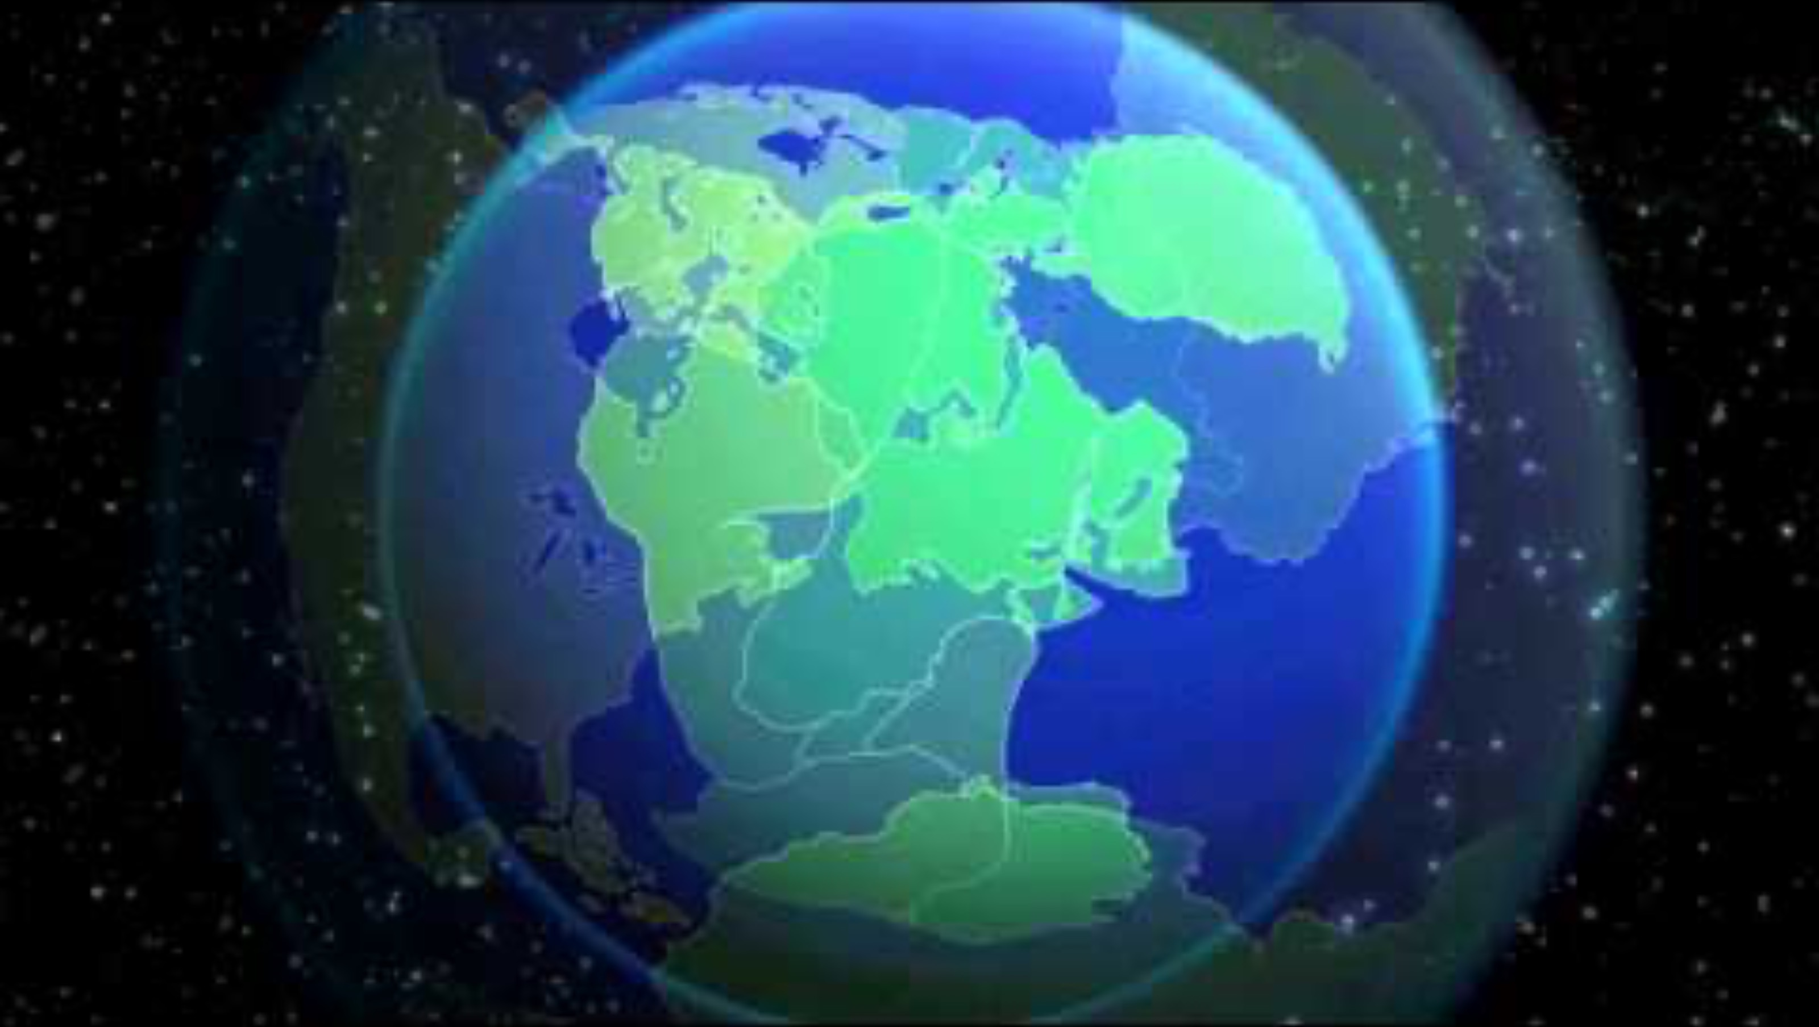
Pangæa
Notes:
https://www.youtube.com/watch?v=UvIDxu7twpc&t=89s

Slide 6
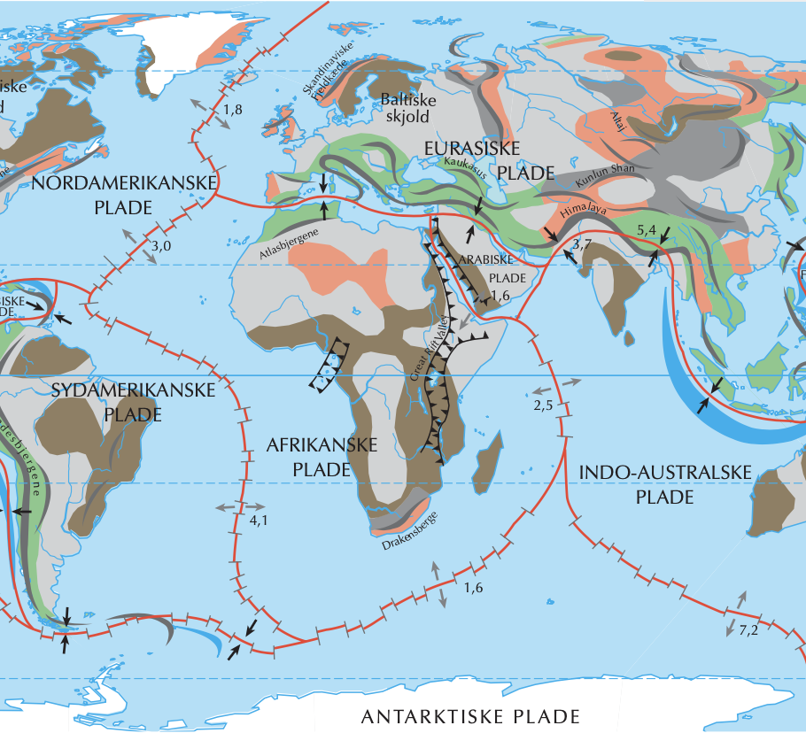
Den pladetektoniske model
Lithosfæren er opdelt i tektoniske plader
Overordnet er der otte store plader, men der er også en masse små og mindre plader indimellem
Grænserne mellem pladerne er på tre forskellige måder:
Konstruktive
Destruktive
Bevarende

Slide 7
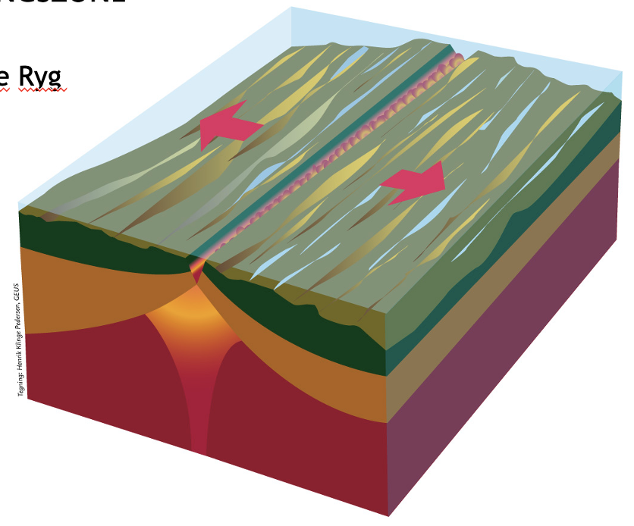
Konstruktive pladegrænser
Kaldes også divergerende
Pladerne bevæger sig væk fra hinanden
  Magma kommer op og danner ny havbund
Ligger hovedsageligt langs oceanbundenes spredningszoner
Island er et eksempel på, hvordan det også kan skabe nye øer

Slide 8
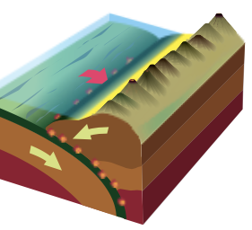
Destruktive pladegrænser
Kaldes også konvergerende
Pladerne bevæger sig mod hinanden
  Pladen med den største massefylde skubbes under den anden plade
  Ofte en oceanbundsplade, der skubbes under en kontinentplade
  Nedsynkningsprocessen kaldes subduktion

Slide 9
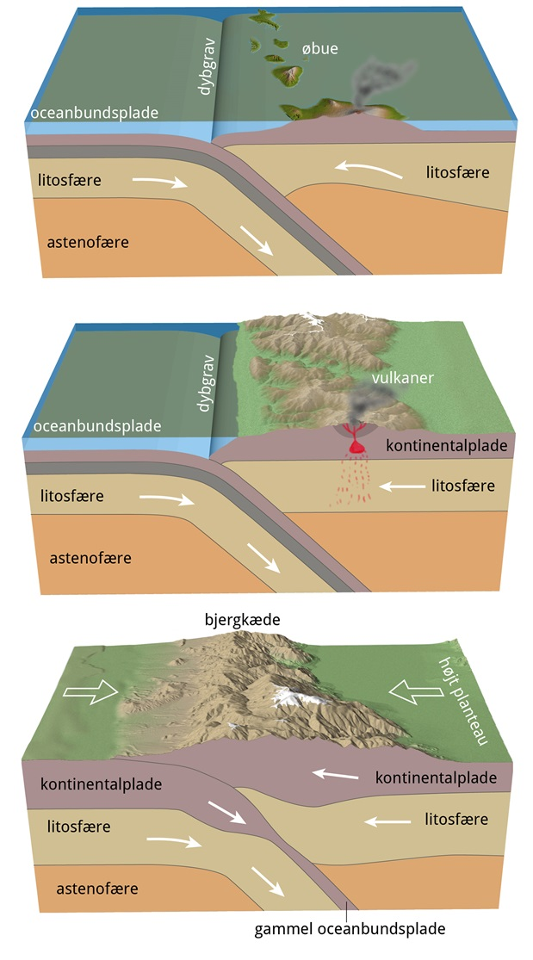
Destruktive pladegrænser
  De destruktive pladegrænser kan opdeles i tre kategorier:
    Oceanbundsplade mod oceanbundsplade: To tynde, tunge oceanbundsplader, hvor den tungeste trækker ned under den anden og trækker dele af den anden med. Her dannes dybdegrave
    Kontinentplade mod oceanbundsplade: Oceanbundspladen trækkes ned. Her skabes der spændinger undervejs ned. Længere nede sker en opsmeltning, hvor magma dannes, som med tiden vil trænge op og danne vulkaner
    Kontinentplade mod kontinentplade: Når to tykke kontinentalplader kolliderer, opstår der bjerge, fordi den ene plade ikke uden videre kan skubbes ned under den anden. Her presses materialet sammen og skubbes op og til siden, og der dannes bjergkæder
      Himalayabjergene er et eksempel på dette

Slide 10
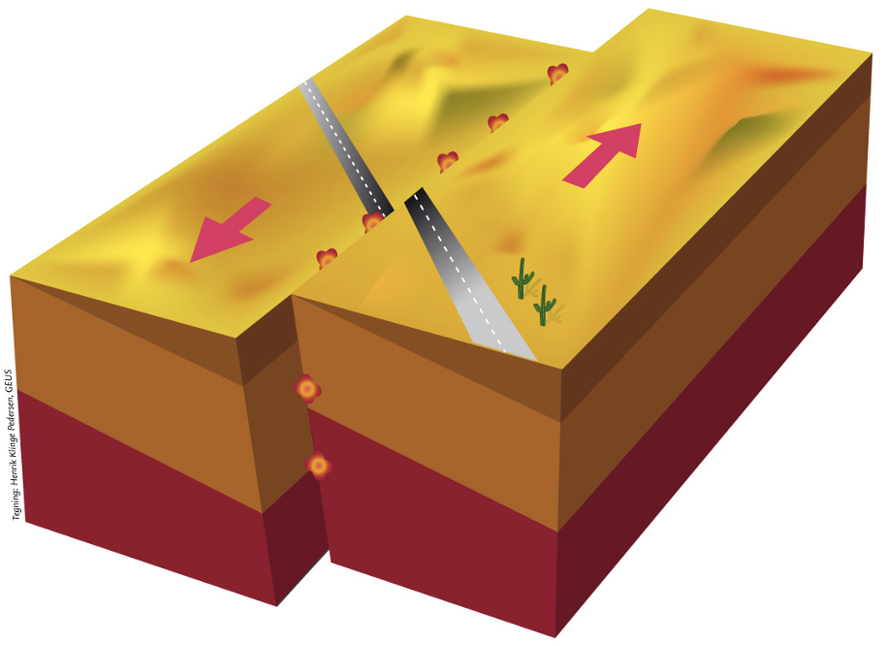
Bevarende pladegrænser
Kaldes også transforme
Pladerne glider eller skurer forbi hinanden
Skaber ofte jordskælv i pladens brudlinjer
  Markeret med orange/røde prikker

Slide 11
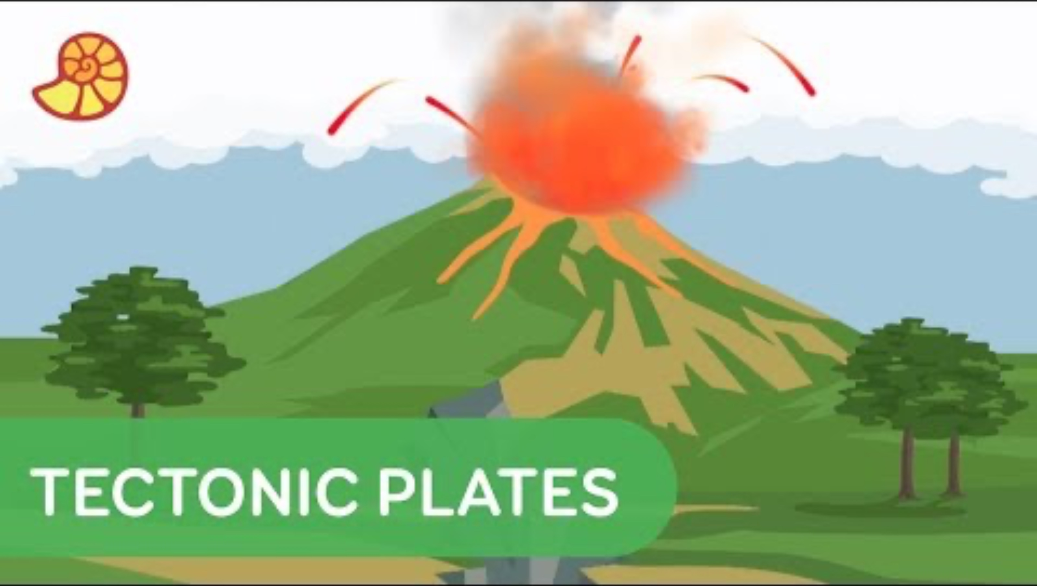
Notes:
https://www.youtube.com/watch?v=yBr-D1cFmEs

Slide 12
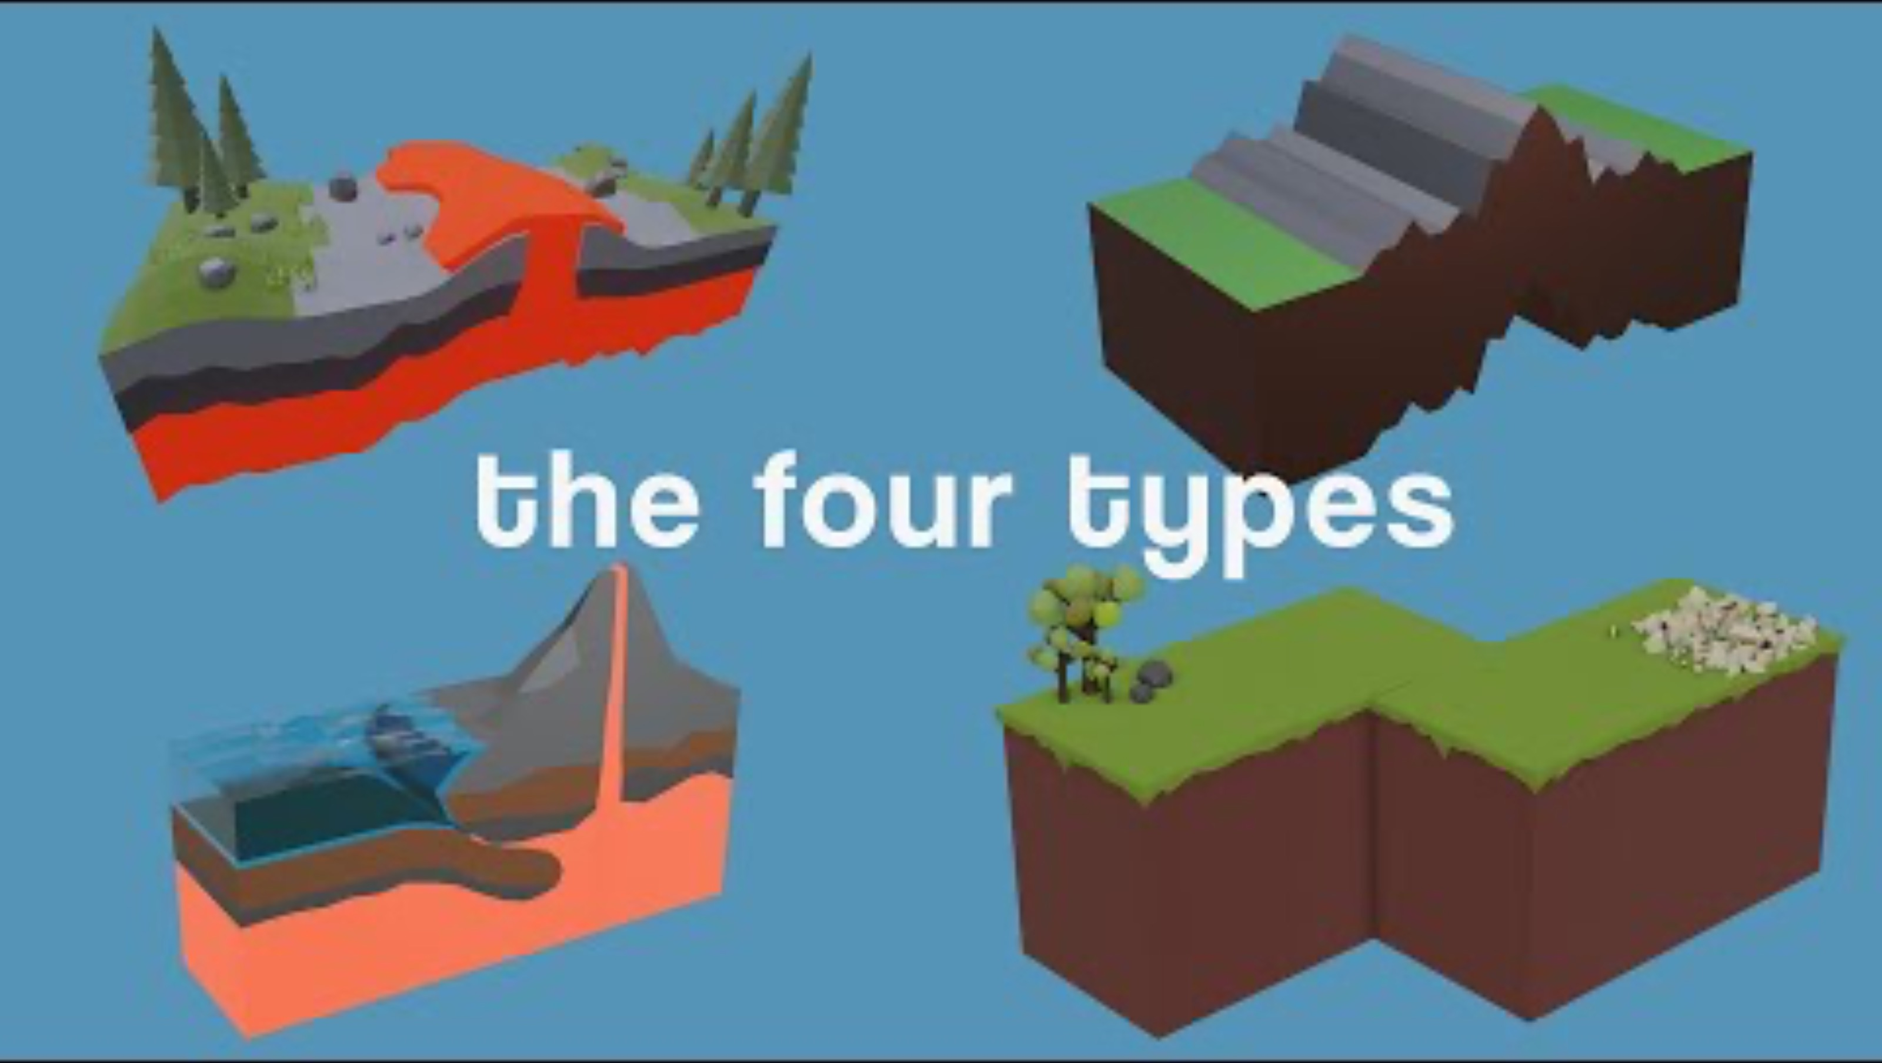
En lille film om den pladetektoniske model
Notes:
https://www.youtube.com/watch?v=oCPjgv2Pccc

